Slide 1

Проектировка и разработка информационной системы ритуального агентства “ЗАКОПАТЫЧ”
выполнили: студентки 101 группы Корюкова Марина Сергеевна и Старцева Полина Андреевна.

Slide 2
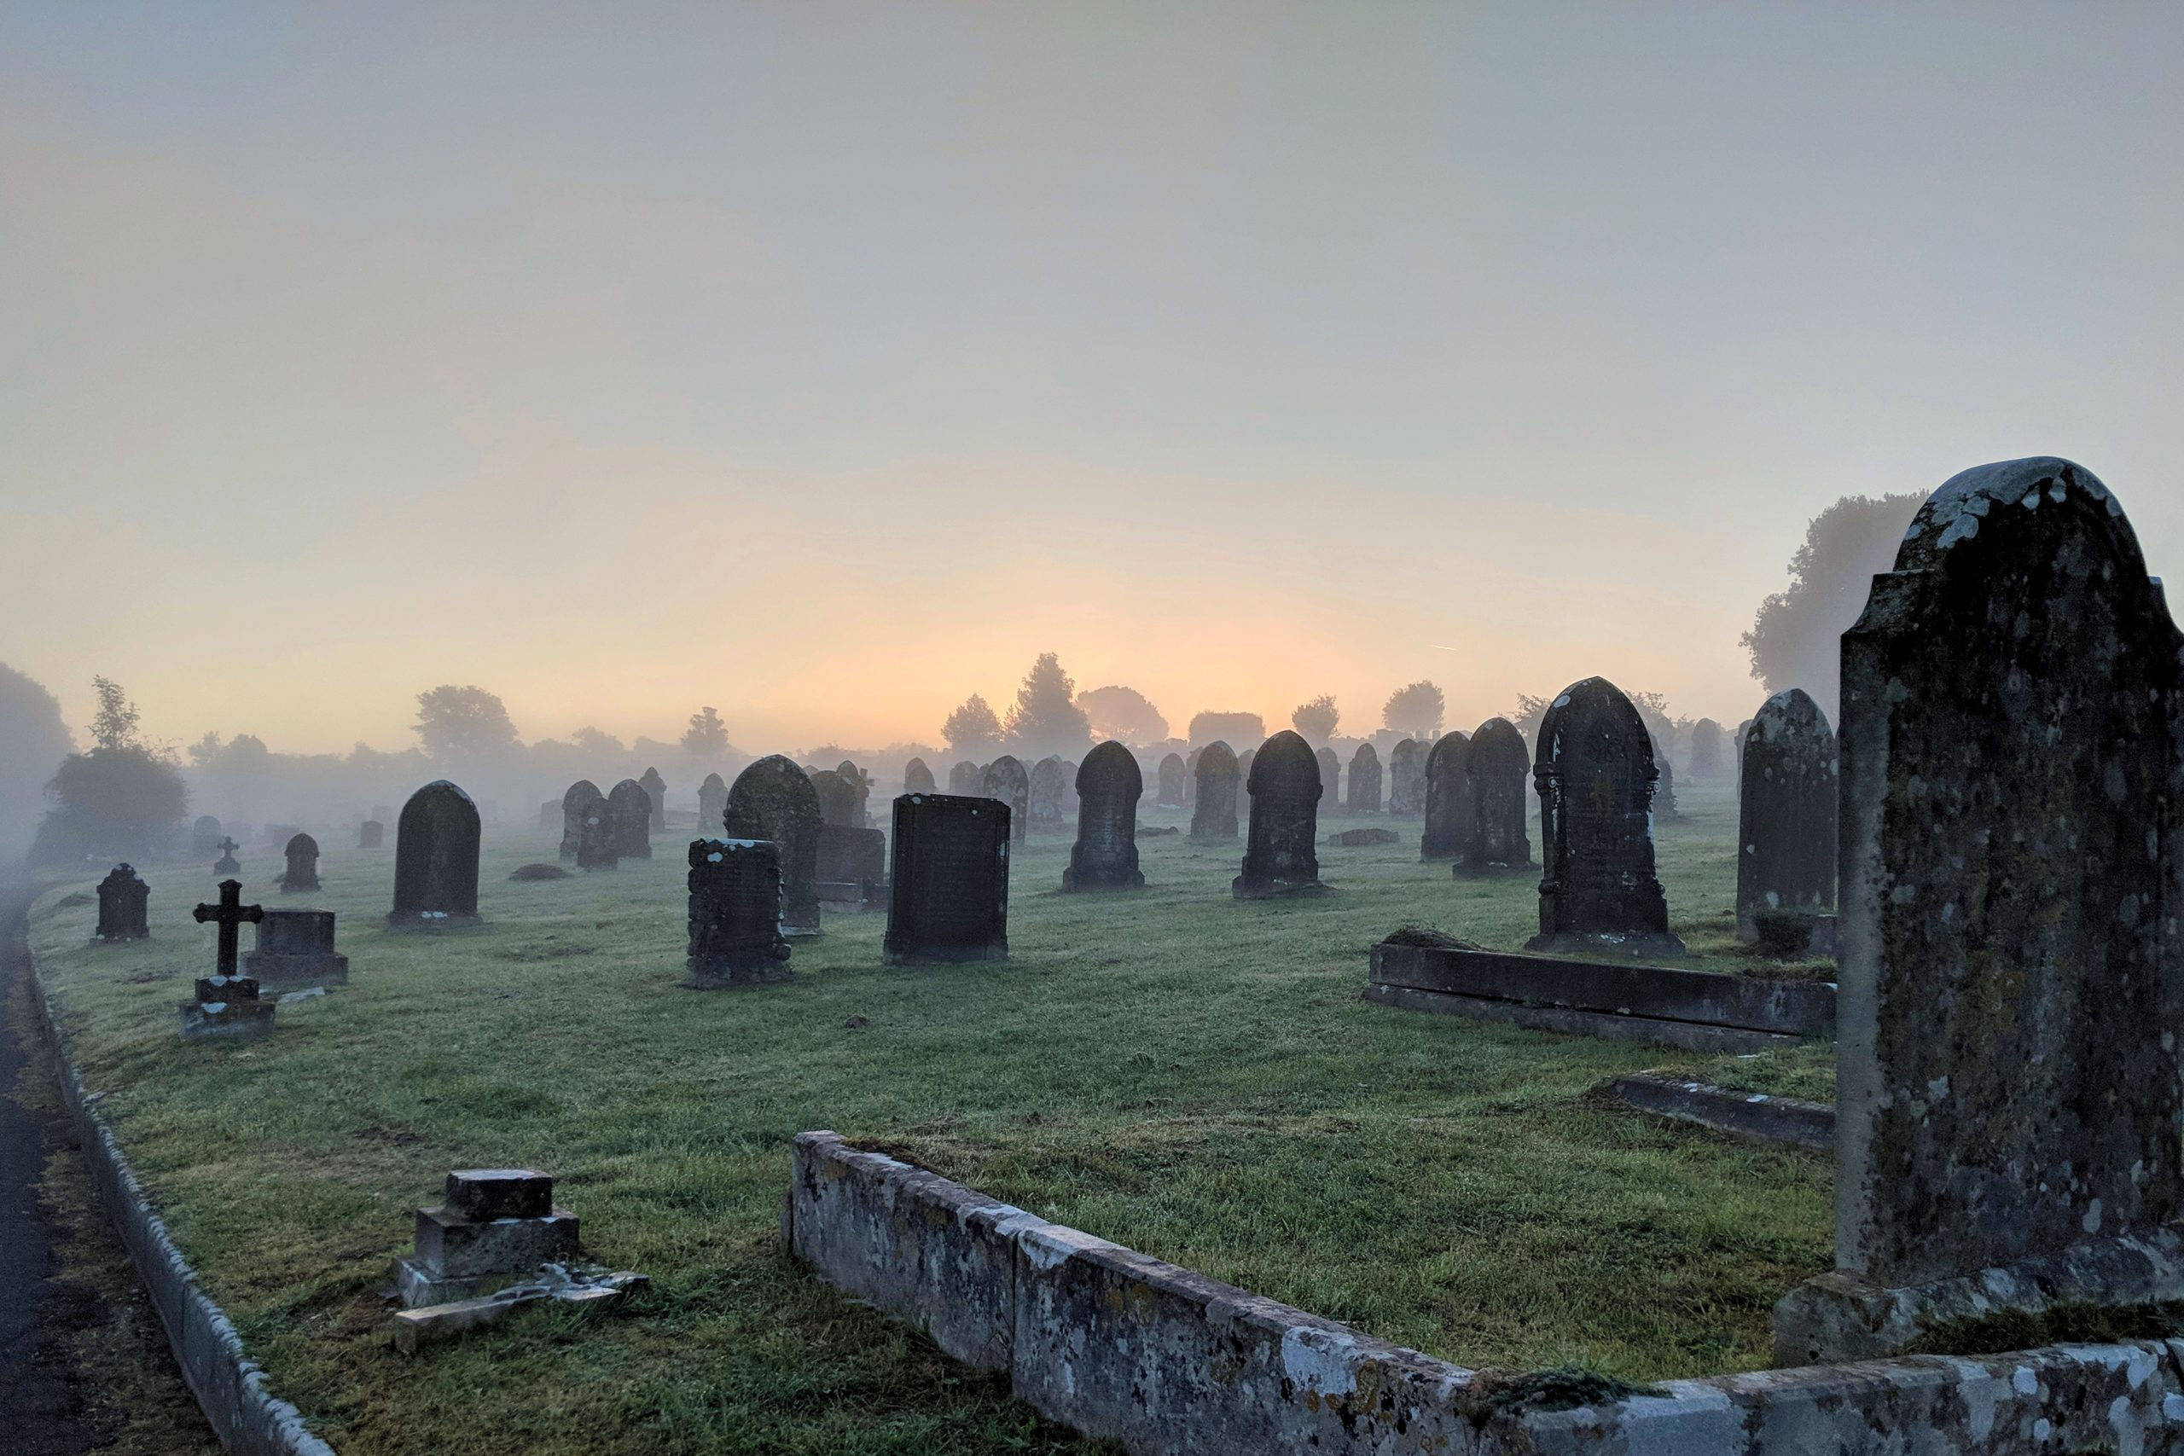

Актуальность работы: Ежедневно в крупных городах России умирают сотни людей, поэтому работа у ритуальных агентств есть всегда. Рано или поздно каждый человек сталкивается с таким большим горем, как потеря близкого, вынуждающим его приобрести статус потребителя ритуальных услуг, позволяющий на достойном уровне организовать похороны, почтить память об ушедшем в соответствии с его прижизненными пожеланиями и культурно-национальными традициями. Такой бизнес очень специфичен, поэтому для успешного роста прибыли компании без автоматизации не обойтись. иНтЕрЕсНыЙ фАкТ - Годовой оборот легального рынка ритуальных услуг составляет около 60 миллиардов рублей.

Slide 3

Цель работы: Проектирование и разработка информационной системы ритуального агентства, которая в перспективе приведет к повышению ключевых показателей дохода компании.

Slide 4
Задачи работы:
1
2
3
Собрать исходные данные для разработки ИС и разработать проектную документацию
Разработать техническую документацию ИС
Произвести разработку модулей информационной системы в соответствии с документацией

Slide 5

Решение задачи 1 – Сбор исходных данных и разработка проектной документации
Забери свою документацию

Slide 6
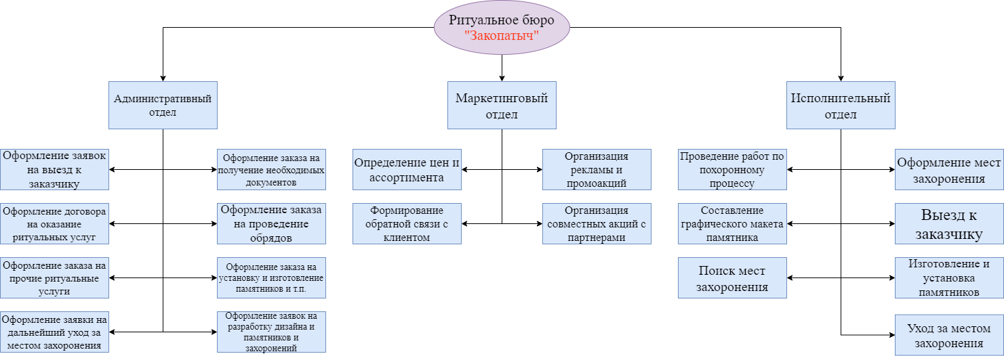
Структурное разбиение предметной области на подразделения и функции каждого подразделения

Slide 7

Функции подсистемы “Административный отдел”
● Оформление заявки на выезд к заказчику;
● Оформление заказа на получение необходимых документов;
● Оформление заказа на проведение обрядов;
● Оформление заказа на прочие ритуальные услуги;
● Оформление заявки на дальнейший уход за местом захоронения;
●Оформление заказа на изготовление и установку памятника и т.п.;
● Оформление заказа на разработку дизайна памятников и захоронений;
●Оформление договора на оказание ритуальных услуг

Slide 8

Функции подсистемы “Маркетинговый отдел”
● Определение цен и ассортимента;
● Организация рекламы и промоакций;
● Организация совместных акций с партнерами;
● Формирование обратной связи с клиентами;

Slide 9

Функции подсистемы “Исполнительный отдел”
● Проведение работ по похоронному процессу
● Составление графического макета памятника
● Поиск места захоронения
● Оформление места захоронения
● Выезд к заказчику
●Изготовление и установка памятника
● Уход за метом захоронения

Slide 10
Схема работы ИС с учетом функций подсистем

Slide 11


Функции системы:
● Автоматизация оформления заказа, и автоматизация заключения договора. Клиент сможет оформить заказ онлайн без необходимости приходить в офис компании.
● Автоматизация процесса получения обратной связи от клиентов. Клиент сможет оставить свой отзыв онлайн.

Slide 12




Группы пользователей и уровни доступа:
● Сотруднику административного отдела доступны функции просмотра сформированных заявок и заключенных договоров.
● Администратору предоставлен доступ ко всем функциям системы. Помимо доступных клиентов и сотрудникам функций, он может редактировать содержание системы (изменять перечень услуг и товаров, прайс-лист, акции).
● Клиенту доступны все функции гостя, а также функция формирования заявки и заключения договора.
● Гостю доступна функция просмотра информационного содержимого системы.

Slide 13
Сравнительный анализ аналогов

Slide 14
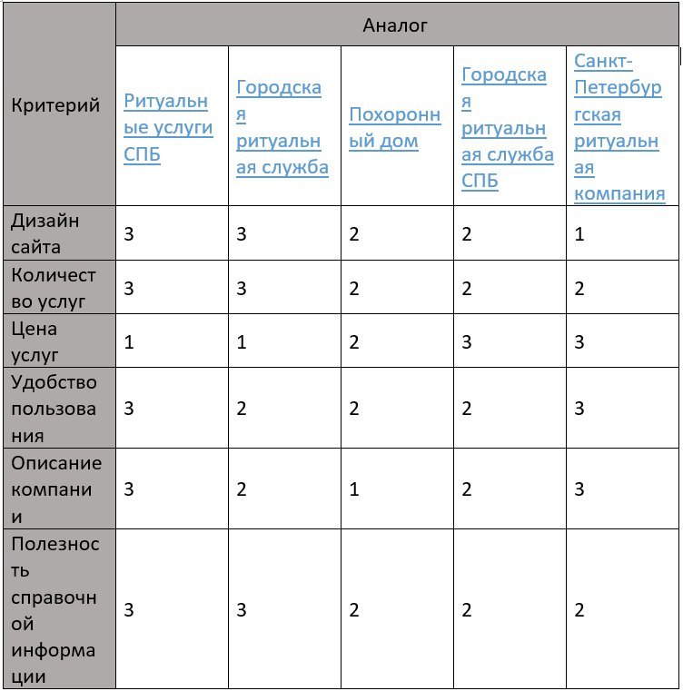
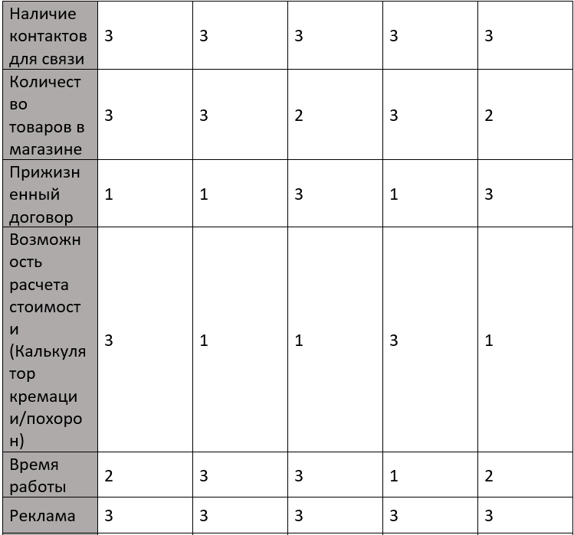

Slide 15
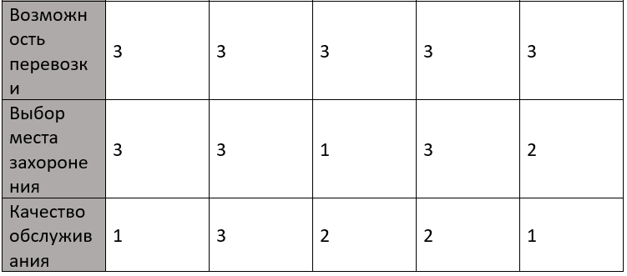

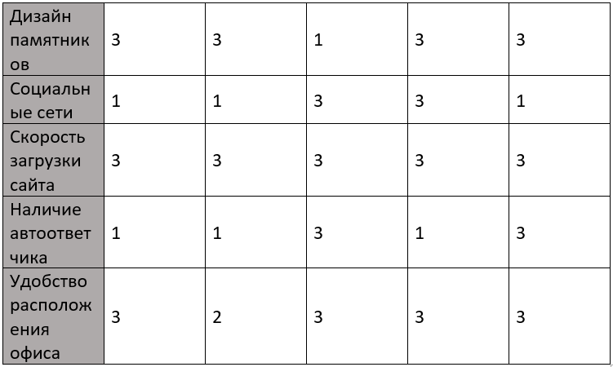
?
Что же лучше?

Slide 16
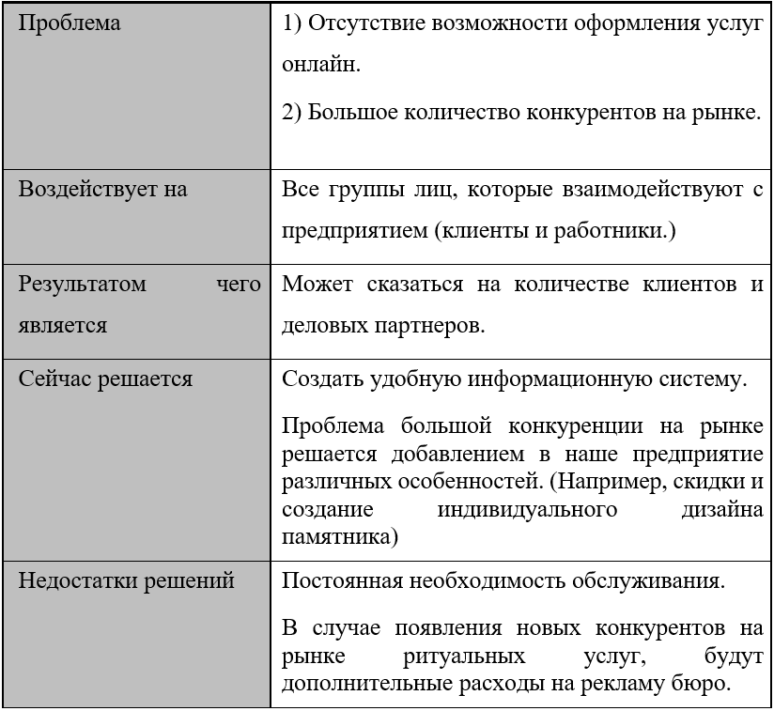

Описание текущей ситуации
Почему…

Slide 17
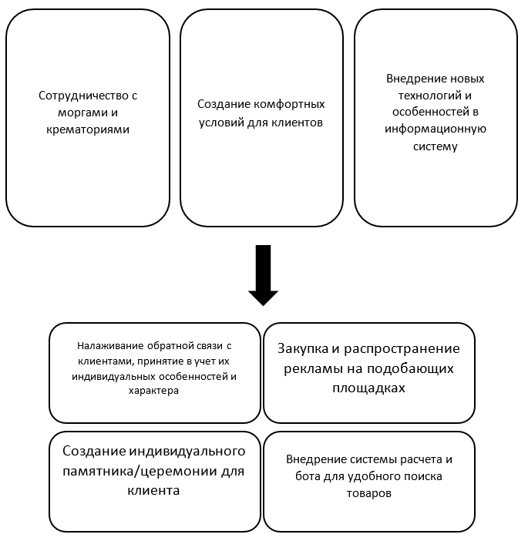

Описание будущей ситуации
Разобрался

Slide 18
Формализация основных функций системы с помощью User Story Mapping.

Slide 19
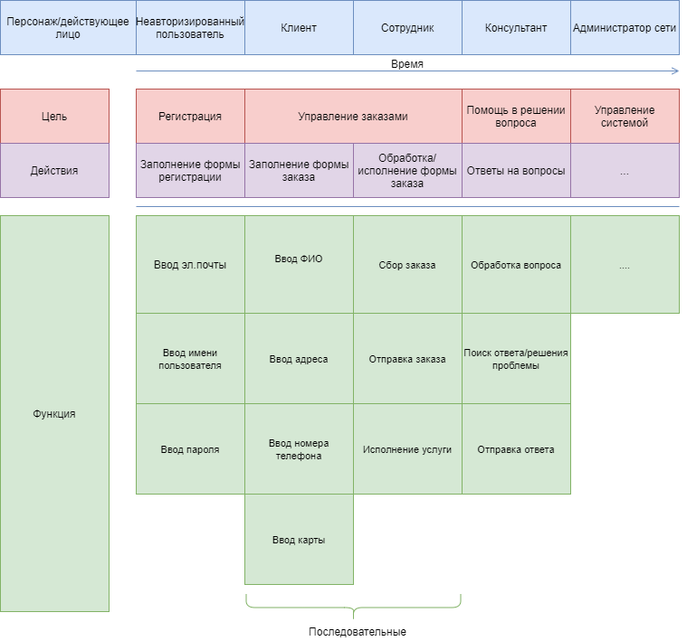

Slide 20
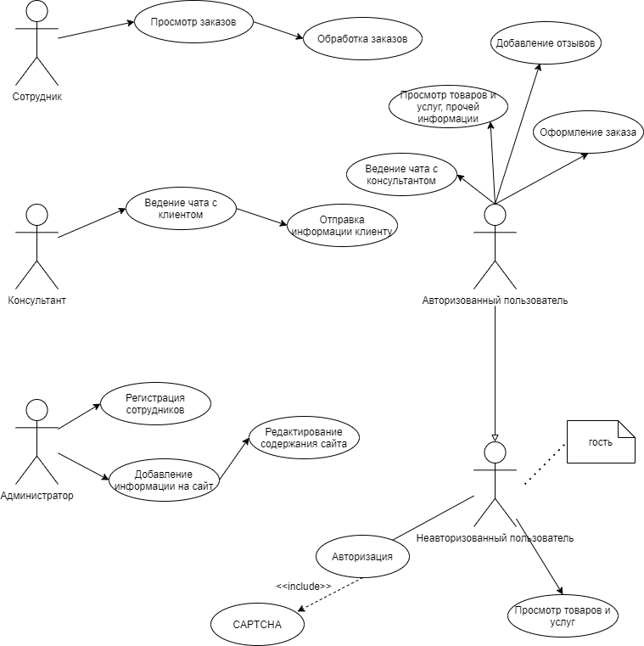
UML-диаграмма прецедентов

Slide 21

Анализ факторов риска проекта

Slide 22
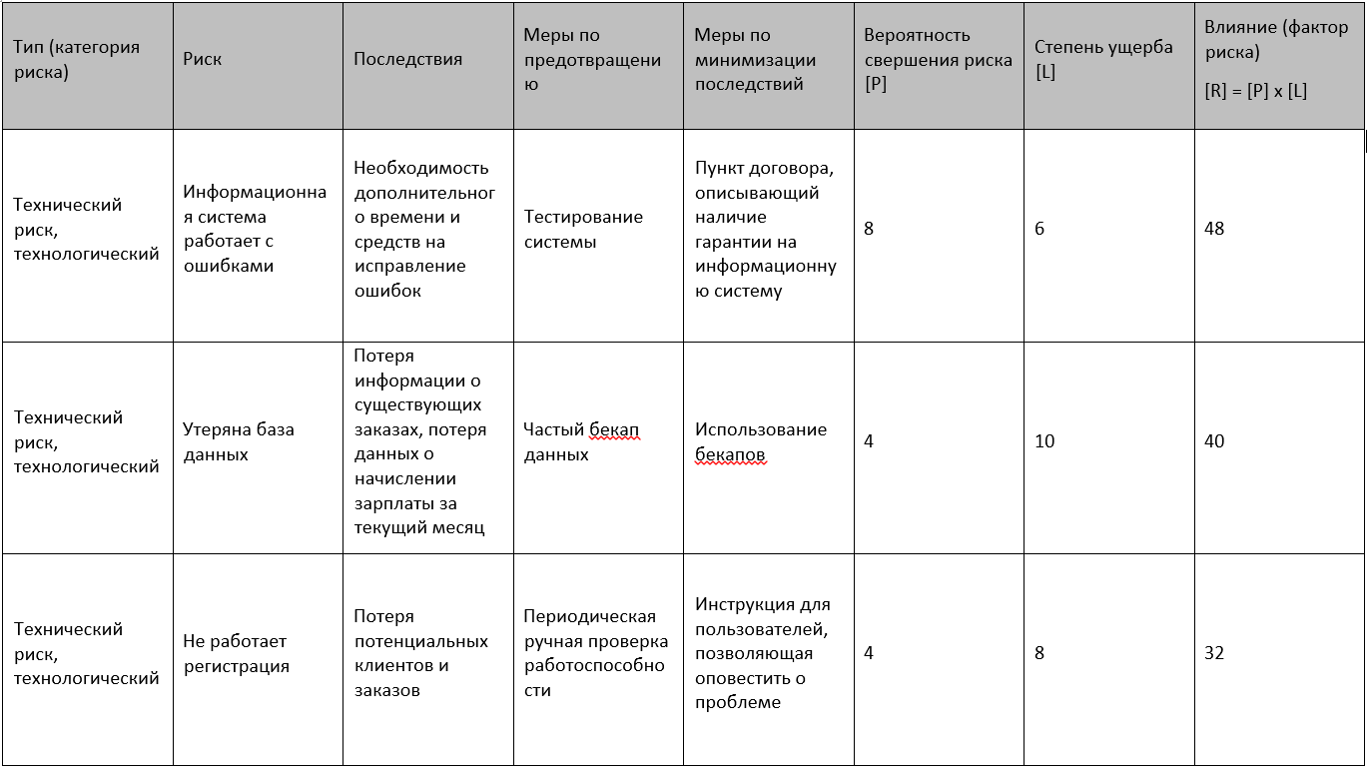

Slide 23
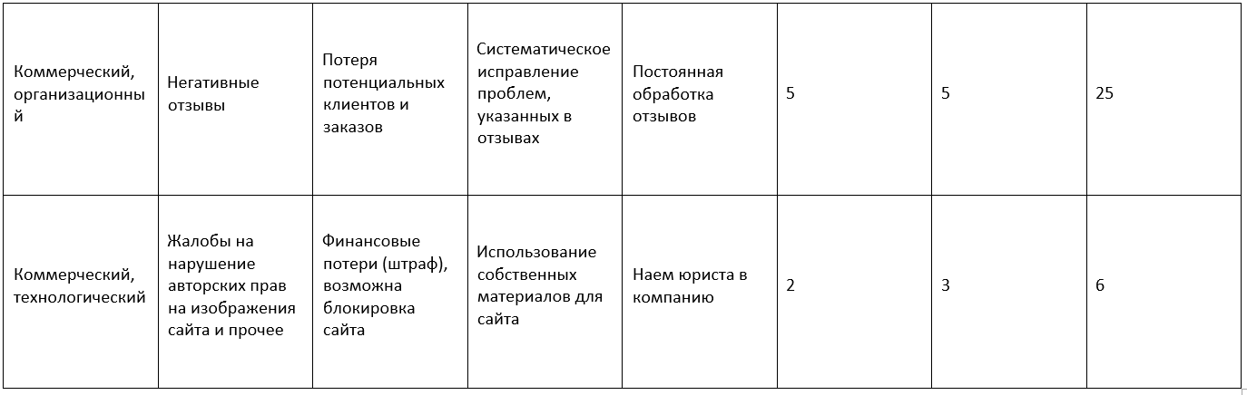

Slide 24
Решение задачи 2: Разработка технической документацию ИС

Slide 25

Описание выбранных технических решений

Slide 26


Для реализации данной информационной системы целесообразно использовать язык программирования Python.
● Данный язык является объектно-ориентированным и позволяет решать самые разнообразные задачи, в том числе создание полноценной информационной системы;
● Интерпретатор языка реализован для большинства операционных систем и платформ, что позволяет использовать его как кроссплатформенное средство разработки;
● Он имеет большое количество подключаемых модулей, предоставляющих самые разные дополнительные возможности.

Slide 27

Для реализации данной информационной системы был выбран фреймворк Django.
Пусть на разработку системы с использованием фреймворка уходит больше времени, чем с CMS, однако любая задумка осуществима без каких-либо неожиданных проблем. В фреймворках зачастую только самые необходимые функции и хороший отлаженный код. Ведя разработку с помощью фреймворка, ты сам строишь взаимодействие пользователя с функциями и данными, и сам решаешь, как это будет выводиться в браузер. Проще говоря, можно создать нетиповой, нешаблонный проект.

Slide 28
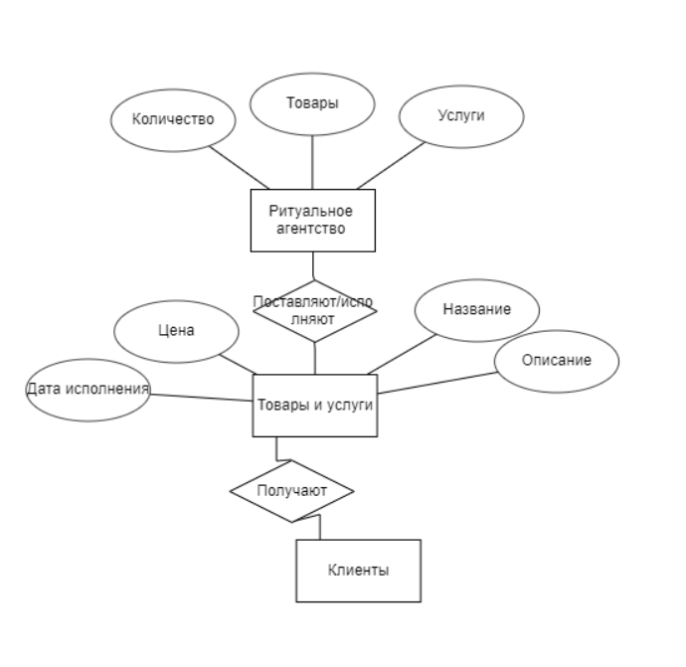
Проектирование базы данных, ER Diagram

Slide 29
Презентация информационной системы
Рас рас и готово

Slide 30
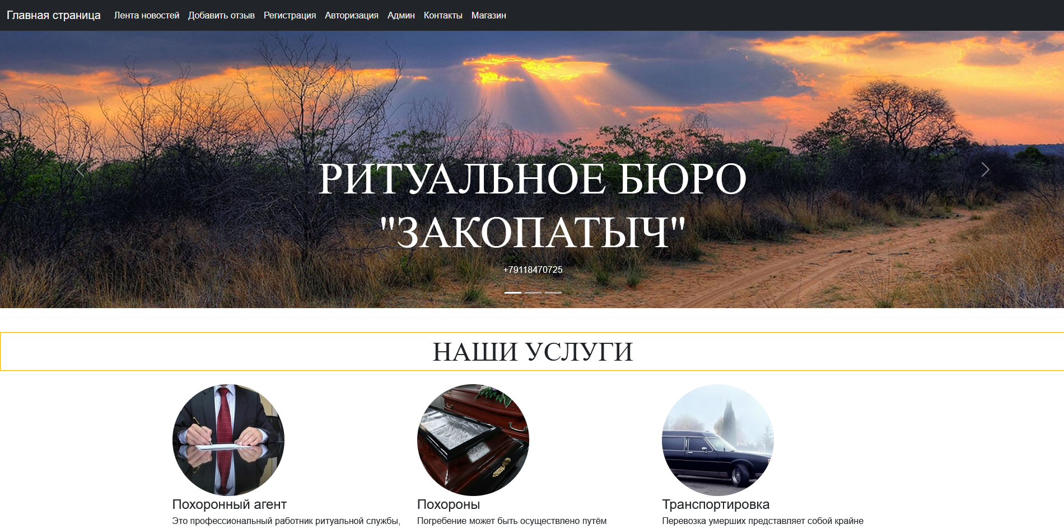
Главная страница сайта

Slide 31
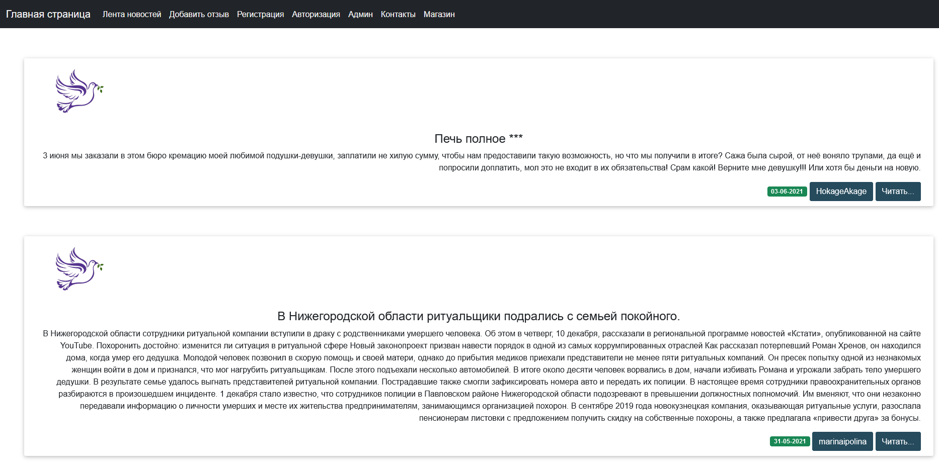
Функция ленты новостей и системы отзывов

Slide 32
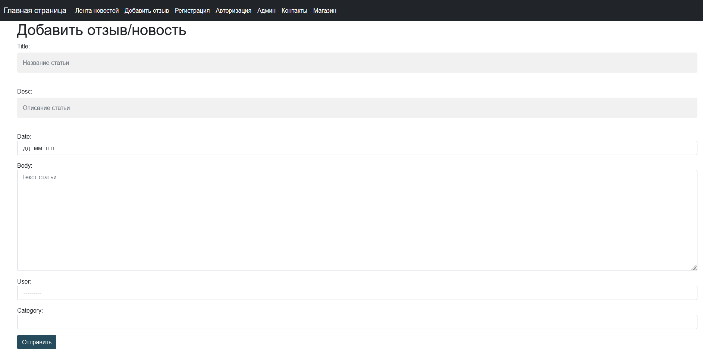
Добавление новостей и отзывов

Slide 33
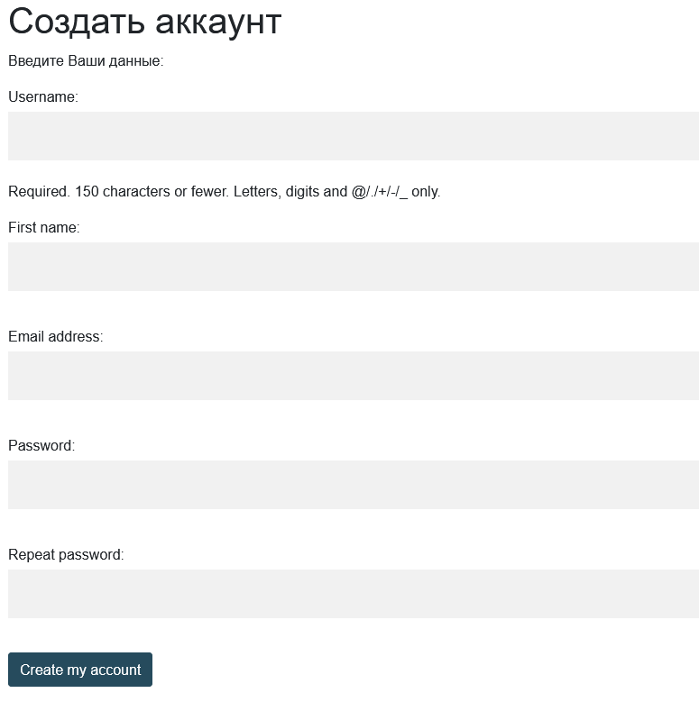
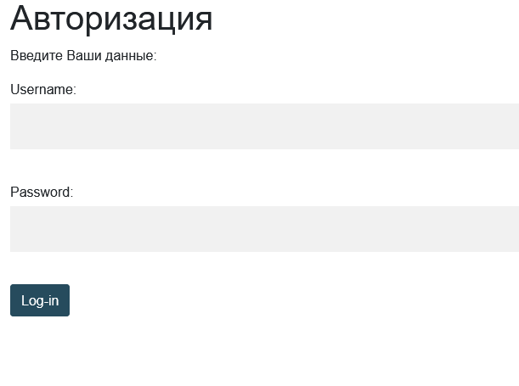
Функция регистрации и авторизации

Slide 34
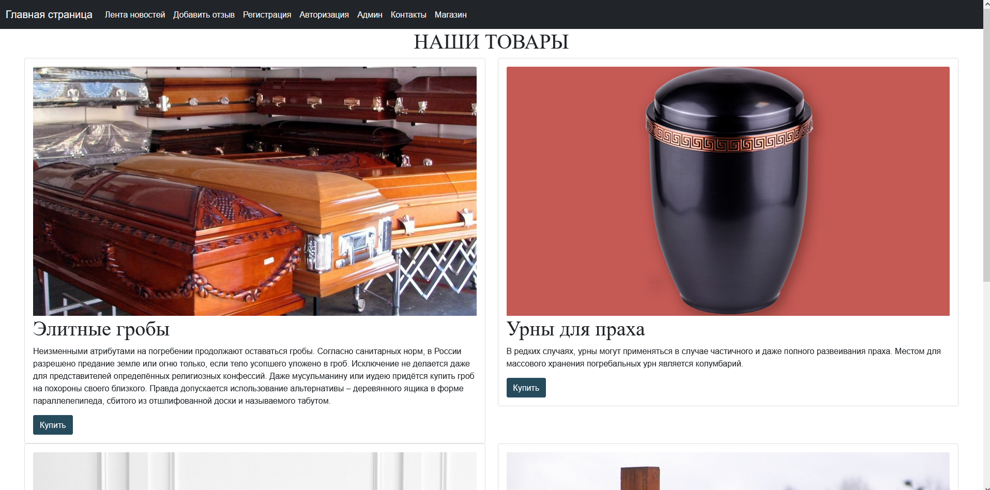
Магазин

Slide 35
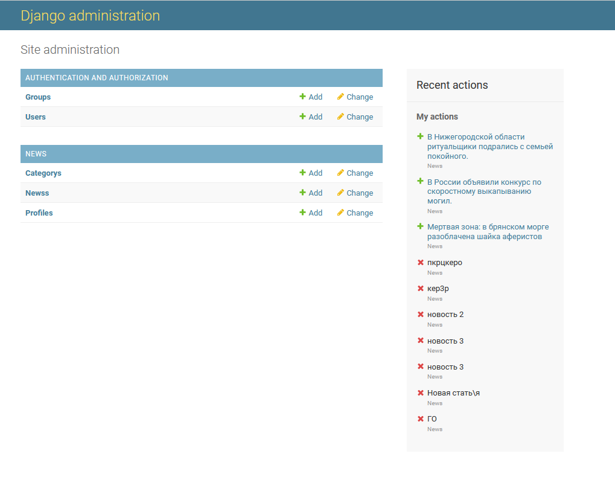
Админка

Slide 36


Спасибо за внимание!!!
УрааАаааАаАаа!
Конец прикола

